Slide 1
Научно-методическое обеспечение реализации образовательной области «Социально-коммуникативное развитие»

Slide 2
ГБОУ школа №1375 здание №13 «Радуга»
«Развитие педагогического взаимодействия с семьёй по вопросам подготовки ребенка к активной жизнедеятельности»
Старший воспитатель О.И. Припорова

Slide 3
Взаимодействие семьи всегда было неотъемлемой и важной частью деятельности ДОУ в связи с введением изменений в Федеральном Законе «Об образовании в Российской Федерации» и сопутствующем ему Федеральный государственный образовательный стандарт дошкольного образования (далее ФГОС) роль родителей возрастает в несколько раз. Родителям необходимо знать, что детский сад является основой для оказания помощи в воспитании детей, в охране и укреплении их физического и психического здоровья, в развитии индивидуальных способностей и необходимой коррекции нарушений их развития.

Slide 4
ФГОС ДО направлен на решение следующих задач:
Объединение обучения и воспитания в целостный образовательный процесс на основе духовно-нравственных социокультурных ценностей и принятых в обществе правил и норм поведения в интересах человека, семьи, общества;
Обеспечение психолого-педагогической поддержки семьи и повышения компетенции родителей в вопросах развития и образования, охраны и укрепления здоровья детей.

Slide 5
Социально-коммуникативное развитие
направлено на усвоение норм и ценностей, принятых в обществе, включая моральные и нравственные ценности;
развитие общения и взаимодействия ребенка со взрослыми и сверстниками;
становление самостоятельности, целенаправленности и саморегуляции собственных действий;
развитие социального и эмоционального интеллекта, эмоциональной отзывчивости, сопереживания, формирование готовности к совместной деятельности со сверстниками, формирование уважительного отношения и чувства принадлежности к своей семье и к сообществу детей и взрослых в Организации;
формирование позитивных установок к различным видам труда и творчества; формирование основ безопасного поведения в быту, социуме, природе.

Slide 6
Формирование образа Я в раннем возрасте
формирование у ребенка первоначальных представлений о себе
формирование зрительного образа «Я» — представлений о схеме тела и своем внешнем виде
формирование половозрастных представлений
Формирование эмоционального опыта
формирование возрастных представлений

Slide 7
формирование у ребенка первоначальных представлений о себе
Игра «Кто спрятался?»
Цель: учить ребенка фиксировать внимание на себе, идентифицировать себя со своим именем.
Игра «Передай мяч»
Цель: учить ребенка взаимодействовать со сверстниками, называть имя другого ребенка.

Slide 8
формирование зрительного образа «Я» — представлений о схеме тела и своем внешнем виде
Игра "Приведи куклу в порядок"
Цель: формировать у ребенка интерес к самостоятельным действиям при одевании.
Игра "Испечем оладушки"
Цель: формировать эмоциональный контакт ребенка со взрослым и познакомить его со своими руками, их функциональным назначением.

Slide 9
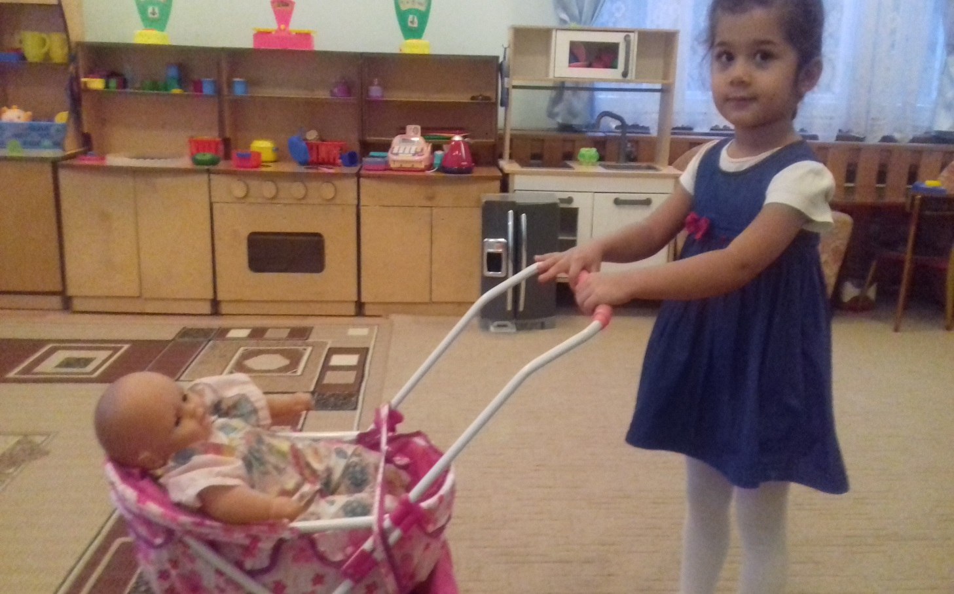
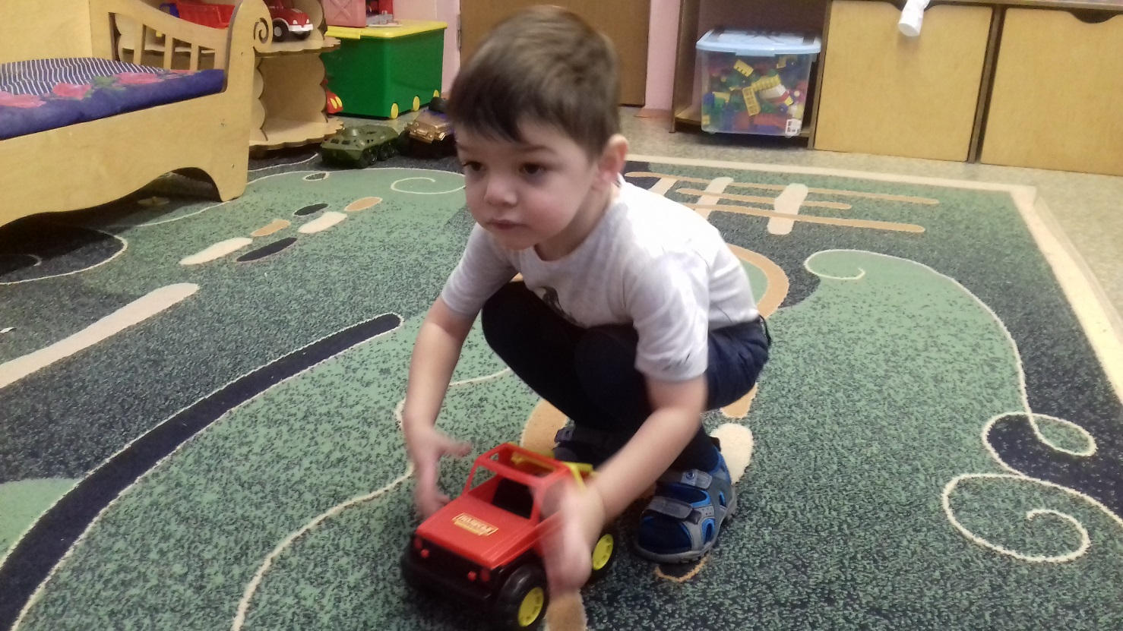
формирование половозрастных представлений

Slide 10
Формирование эмоционального опыта
обращать внимание на свои умениях, достижения
узнавать близких взрослых на фотографиях, показывать и называть.

Slide 11
Регулярно предоставляя информацию о содержании занятий и достижениях детей, воспитатель помогает родителям быть внимательными к интеллектуальному развитию детей, осознать свою роль в этом процессе.
Основные принципы при организации работы с семьей:
- открытость детского сада для семьи (каждому родителю предоставляется возможность знать, видеть, как живет и развивается его ребенок);
- сотрудничество педагогов и родителей в воспитание детей;
- создание активной – развивающей среды.

Slide 12
На стенде размещается практический материал, дающий понять, чем занимается ребёнок в детском саду, конкретные игры, советы, задания. - нормативные документы;

Slide 13
- объявления и рекламы; - продуктивная деятельность детей (рисунки, поделки) ; - папка-передвижка.

Slide 14
- выставки детских работ, поделок, изготовленные вместе с родителями. Участвуя в изготовлении поделок, родители раскрывали интересы и способности, о которых и сами не подозревали.

Slide 15
участие родителей в совместной деятельности «Моя семья»

Slide 16
Работа с родителями – это сложная и важная часть деятельности педагога, включающая повышение уровня педагогических знаний, умений, навыков родителей; помощь педагогов родителям в семейном воспитании для создания необходимых условий правильного воспитания детей; взаимодействие воспитателей и родителей в процессе развития детей.

Slide 17
Взаимодействие детского сада и родителей длительный процесс, долгий кропотливый труд, требующий терпеливого неуклонного следования выбранной цели, и постоянный поиск новых путей сотрудничества с родителями.

Slide 18
СПИСОК ИСПОЛЬЗОВАННОЙ ЛИТЕРАТУРЫ:
1. Евдокимова Е. С. Детский сад и семья. – М. : Мозаика- Синтез, 2008. – 144 с.
Игры и занятия с детьми раннего возраста, имеющими отклонения в психофизическом развитии: Книга для педагогов /Под ред. Е.А. Стребелевой, Г.А. Мишиной-- М.: Полиграф сервис, 2002. - 128 с
2. Семейное воспитание. Краткий словарь / сост. И. В. Гребенников, Л. В. Ковинько. – М., 1990.
3. Собкин В. С., Марич Е. М. Социология семейного воспитания: дошкольный возраст // Труды по социологии образования. – Том.VII. – М., 2002.
Путеводитель по ФГОС дошкольного образования в таблицах и схемах / под общей редакцией М.Е. Верховкиной, А.Н.Атаровой

Slide 19
Спасибо за внимание!

